Slide 1
Честотния речник на поета Кирил Кадийски

Slide 2
Цели на проекта
Да се построи разпределението на използваните от поета Кирил Кадийски думи и да се сравни с художествения честотен речник на българския език, както и с разпределението на други поети

Slide 3
Данни
Стиховете на Кирил Кадийски и Христо Ботев, публикувани в специализирания литературен портал Литернет (https://liternet.bg/)
Честотен речник на художествената литература, предоставен от катедрата по компютърна лингвистика на Института за български език на БАН (http://dcl.bas.bg/frequency.html)

Slide 4
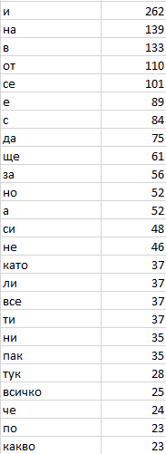
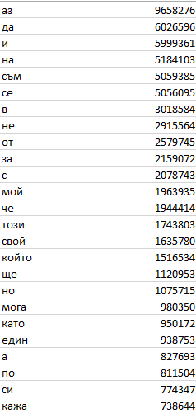
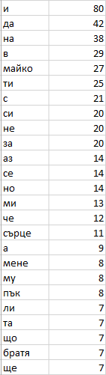
Честотни речници
Български национален корпус
(художествен речник)
Хр. Ботев
К. Кадийски

Slide 5
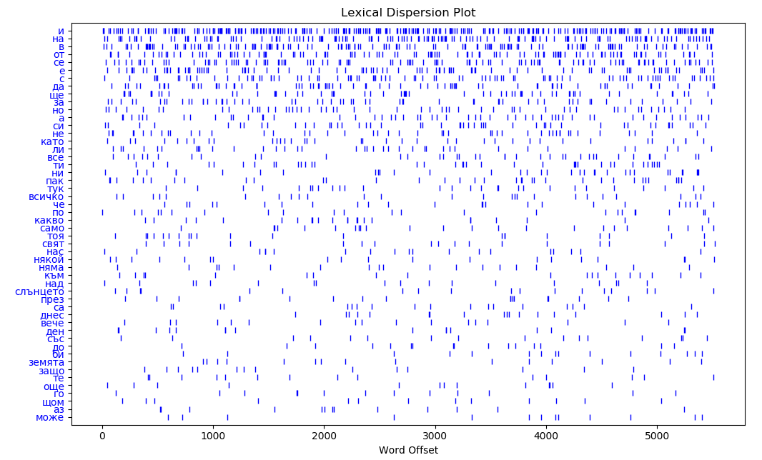
Дисперсия на най-често употребяваните думи от К. Кадийски

Slide 6
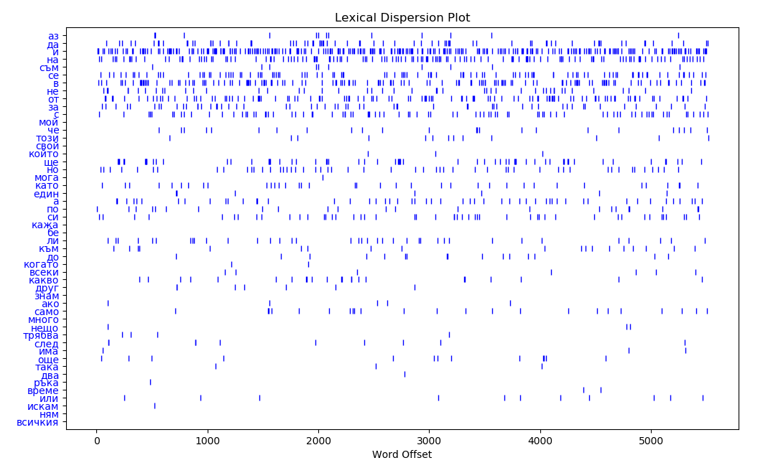
Дисперсия на художествения честотен речник в поезията на К. Кадийски

Slide 7
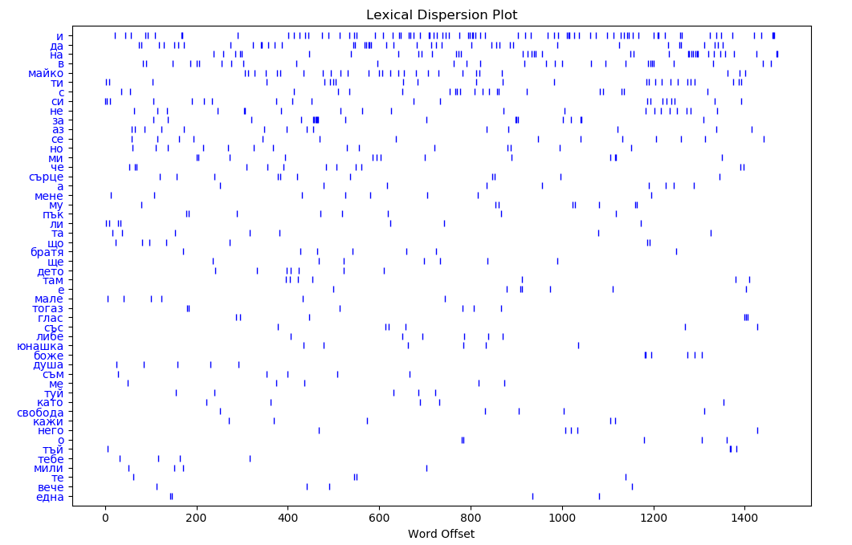
Дисперсия на най-често употребяваните думи от Хр. Ботев

Slide 8
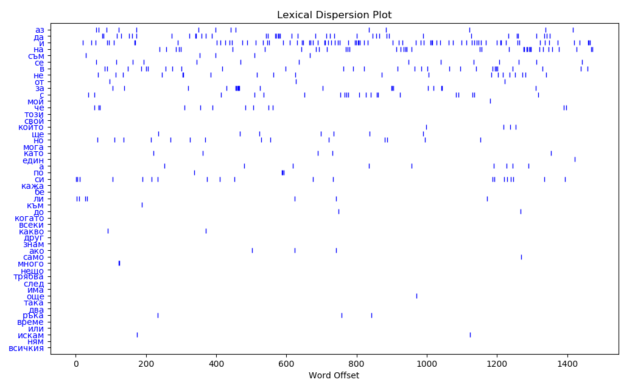
Дисперсия на художествения честотен речник в поезията на Хр. Ботев

Slide 9
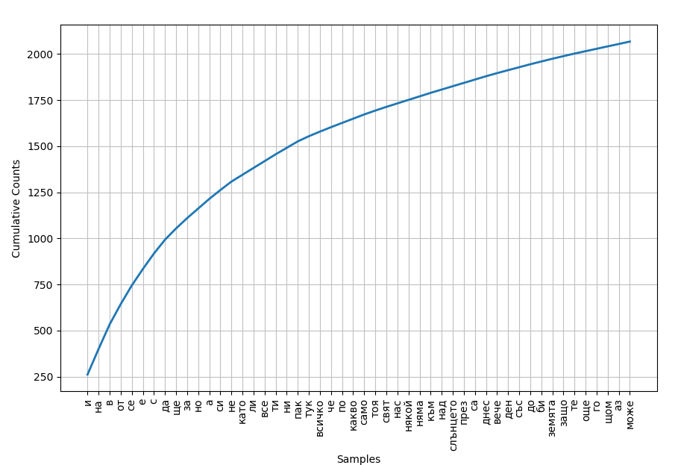
Разпределение на използваните думи от К. Кадийски

Slide 10
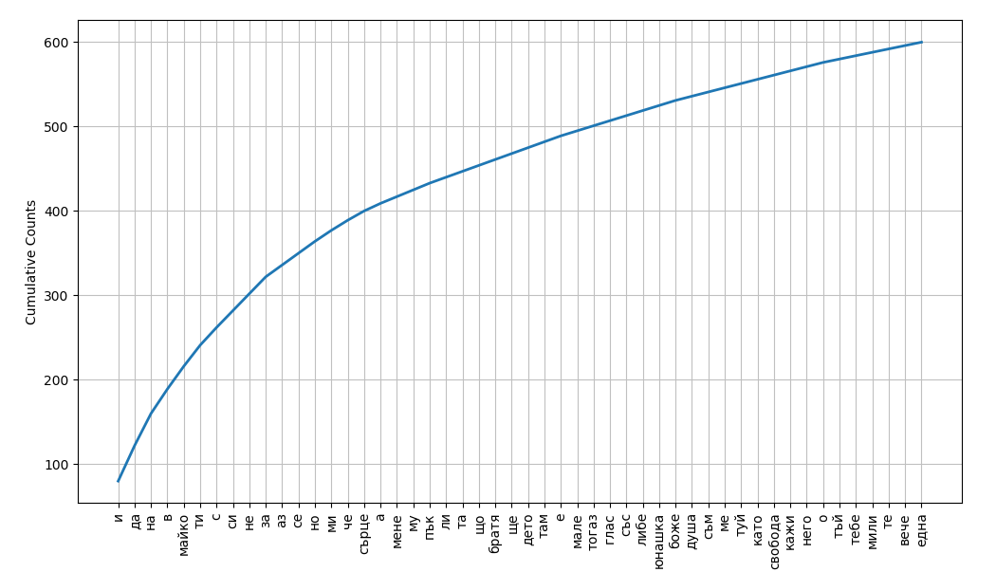
Разпределение на използваните думи от Хр. Ботев

